Slide 1
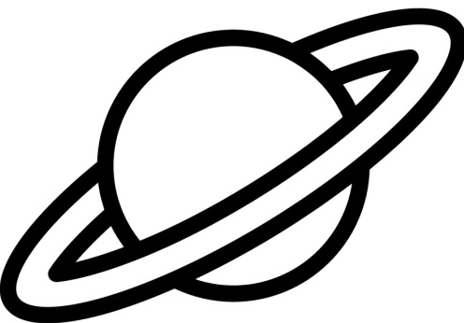
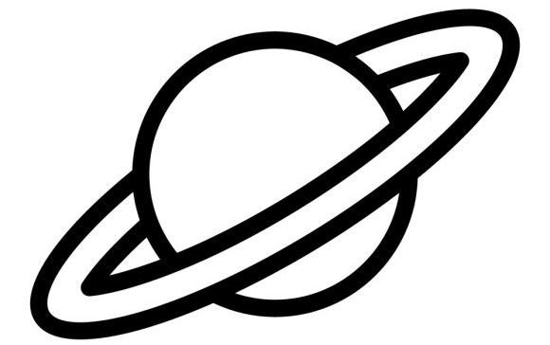
SATURN

Slide 2
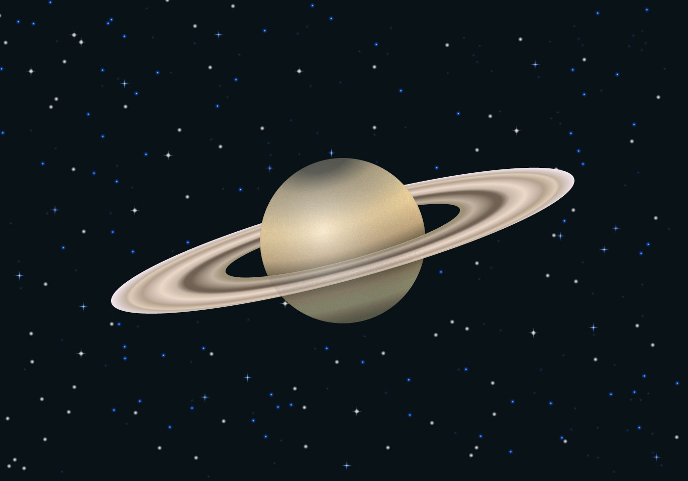
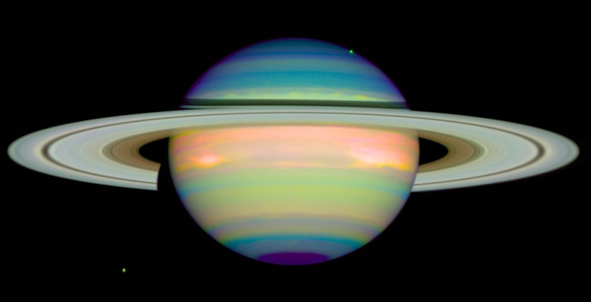
Saturn
Saturn je 6. planet u Sunčevu sustavu.
Udaljen je 9,54 AJ odnosno 1 429 400 000 km od Sunca.
Saturn je po volumenu i masi drugi planet nakon Jupitera.

Slide 3
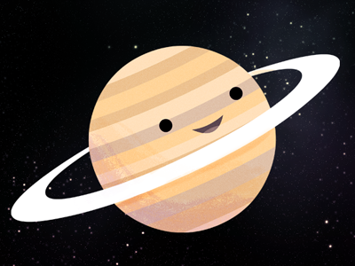
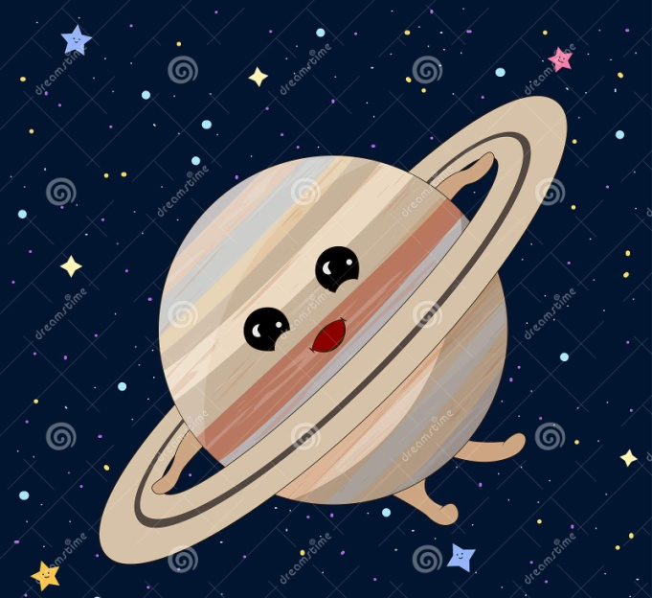
Saturn je planet najmanje gustoće i s najvećim prstenom.
Obiđe Sunce za 29,5 godina.

Slide 4
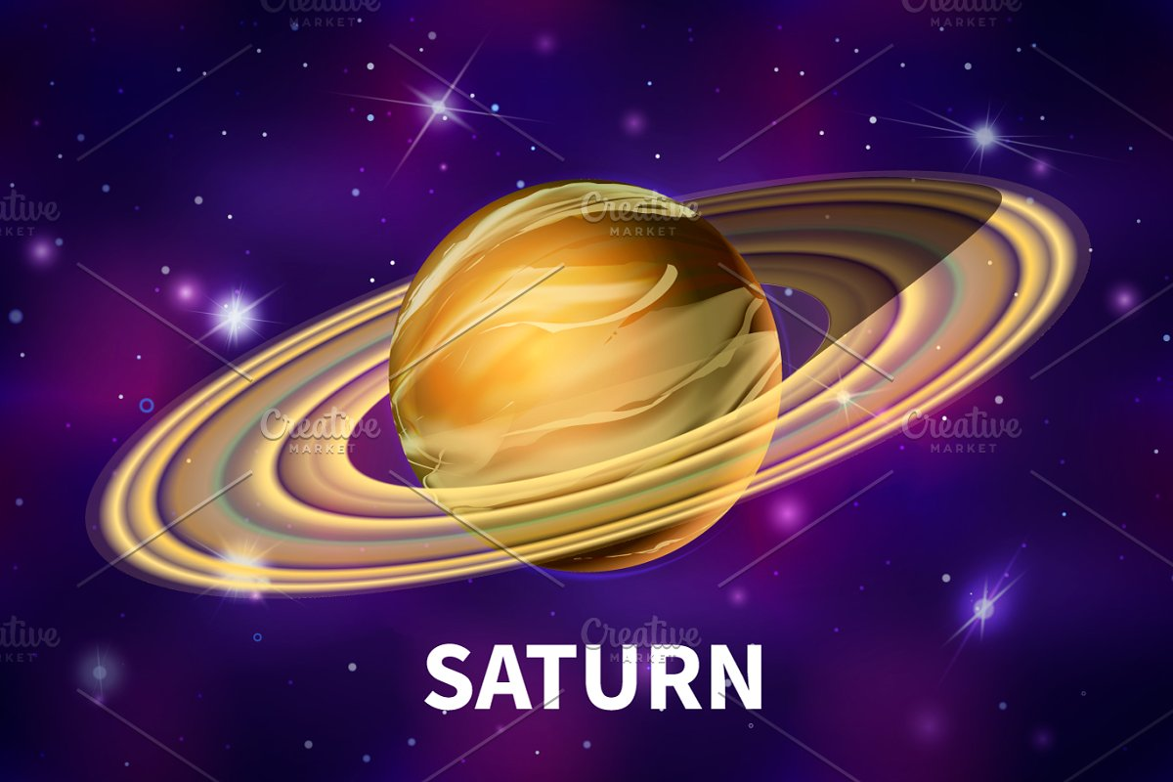
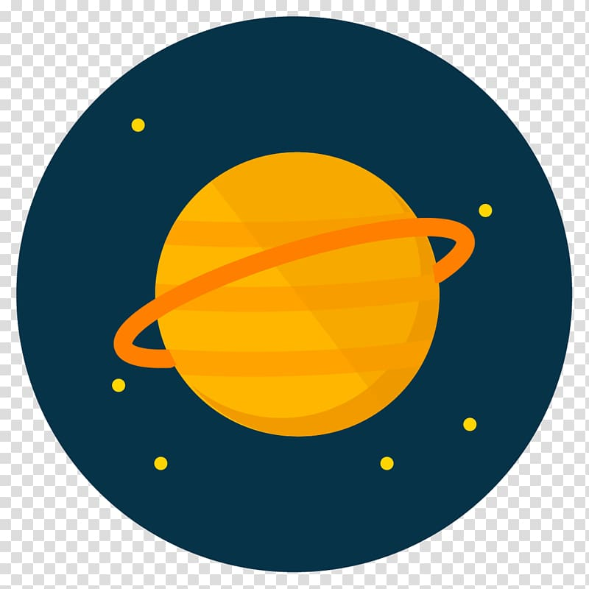
Tijelo mu je znantno spljošteno.
Tako da je najspljošteniji od planeta.
Masa mu je 95 puta veća od Zemljine.
Jedini je planet kojega je gustoća manja od gustoće vode.
Saturn se sastoji pretežno od vodika i helija.

Slide 5
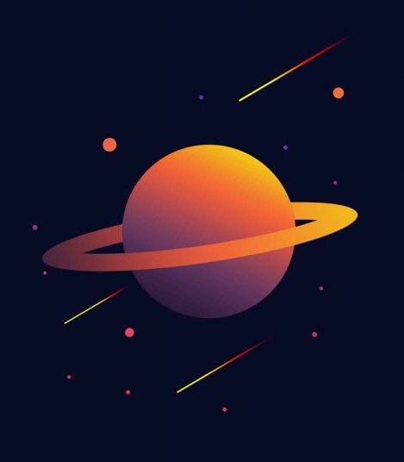
Saturn je u rimskoj mitologiji otac vrhovnog
boga Jupitera , dok je u grčkoj mitologiji
Poznat kao Kronos.
SATURN
Saturn

Slide 6
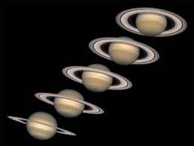
Saturn i njegovi prsteni najbolje se vide kada se Saturn nalazi u skoroj opoziciji.

Slide 7
Nadam se da ste uživali u prezentaciji i hvala na pažnji !
AUTORICA: Kim

